Slide 1


MEDIA MENGAJAR
Pendidikan Agama Islam dan Budi Pekerti
UNTUK SD KELAS 1

Slide 2

BAB
Mengenal Harakat dan Surah Al-Ikhlas
6

Slide 3
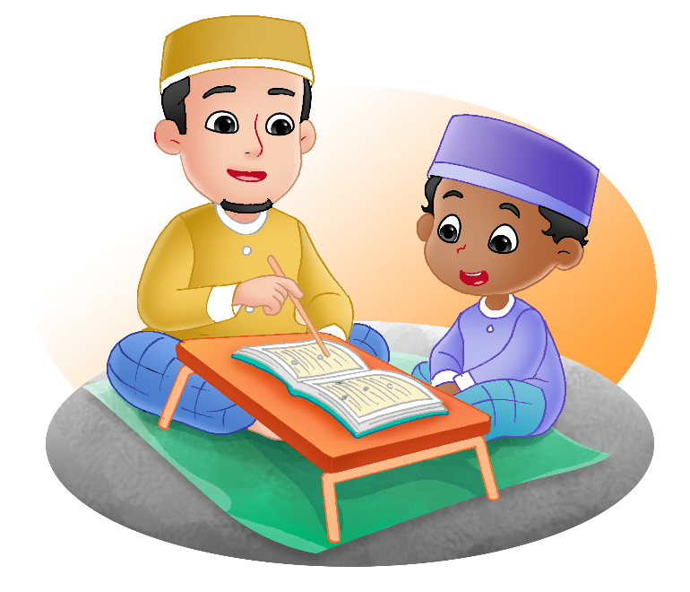
Harakat
01
Tanwin
Tanwin adalah tanda baca fathah, kasrah,
dan dammah yang digandakan.
Tanwin ada tiga macam yaitu:
Fathatain (ً)
Kasratain
( ٍ )
Dammatain ( ٌ )

Slide 4

Fathatain (ً)
Perhatikan contoh berikut:
Fathatain
حَ سَ دًا | قَ لَ مًا | سَ لَ مًا
Hasadan | Qalaman | salaman
جَ لِ سًا | حَ مِ دًا | بَ صِ رًا
Jalisan | Hamidan | bashiran
Harakat fathatain berada di atas huruf hijaiah (ً).
Harakat fathatain berbunyi “an”.

Slide 5
Kasratain
( ٍ )
Perhatikan contoh berikut:
رُ سُ لٍ | قَ نِ دٍ | وَ حِ دٍ
rusulin | qanidin | wahidin
سَ جِ دٍ | رَ حِ مٍ | صَ بِ رٍ
sajidin | rohimin | shabirin
Harakat kasratain berada di bawahhuruf hijaiah ( ٍ ).
Harakat kasratain berbunyi “in”.

Slide 6

Dammatain ( ٌ )
Perhatikan contoh berikut:
عَ مَ لٌ | قَ لَ مٌ | رُ سُ لٌ
‘amalun | qalamun | rusulun
رَ تِ بٌ | ضَ حِ كٌ | شَ رَ بٌ
rotibun | dhahikun | syarabun
Harakat dammatain berada di atas huruf hijaiah ( ٌ ).
Harakat dammatain berbunyi “un”.
Harakat dammatain berada di atas huruf hijaiah ( ٌ ).
Harakat dammatain berbunyi “un”.

Slide 7

Harakat
02
Sukun
Perhatikan contoh berikut:
sukun
صَ حِ حْ | بُ بُ رْ | كَ فِ رْ
sha-hih | bu-bur | ka-fir
سَ بَ رْ | غَ فُ رْ | هُ جَ نْ
sabar | ghafur | hujan
Harakat sukun berada di atas huruf hijaiah (ْ).
Harakat sukun disebut harakat mati.

Slide 8
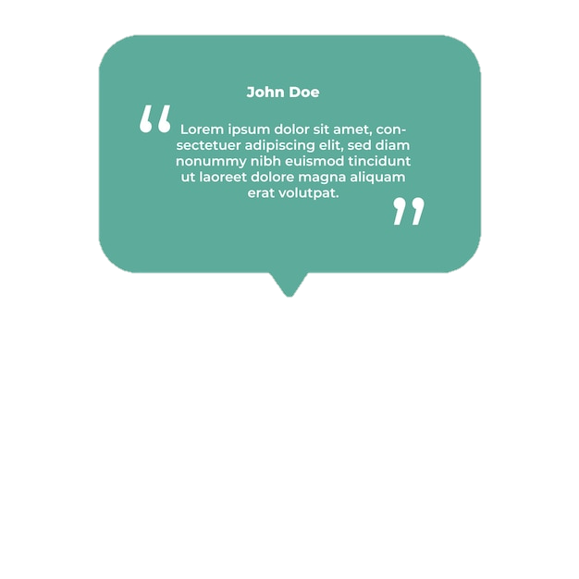
Harakat
03
Tasydid atau Syiddah
Perhatikan contoh berikut:
Harakat tasydid berbentuk seperti huruf “w”.
Harakat tasydid berada di atas huruf hijaiah (ّ).
Huruf yang berharakat tasydid dibaca ganda.
دَ لَّ | عَ مَّ | اَ نَّ
dalla | ‘amma | Anna
سَ رَّ | صَ لَّ | كَ لَّ
sarra | shalla | Jalla

Slide 9

Tanda Baca Panjang
Huruf hijaiah ada yang dibaca panjang.
Huruf yang dibaca panjang memiliki tanda.
Huruf yang ada tanda baca panjang, harus dipanjangkan bacaannya.
1. Huruf alif setelah huruf berharakat fathah
2. Huruf ya sukun setelah huruf berharakat kasrah
3. Huruf wau sukun setelah huruf berharakat dammah
Tanda baca ada tiga, yaitu:

Slide 10
Tanda Baca Panjang
Huruf alif setelah huruf berharakat fathah
01
Jika ada huruf berharakat fathah setelahnya ada huruf alif tidak berharakat, maka huruf itu harus dibaca panjang.
كَ ا نَ | قَ ا لَ | جَ ا يَ
kana | Qala | jaya
رَ ا بِ عٌ | وَ ا حِ دٌ | كِ تَ ا بٌ
rabi’un | wahidun | kitabun
Perhatikan contoh berikut:

Slide 11
Tanda Baca Panjang
Huruf ya setelah huruf berharakat kasrah
02
Jika ada huruf berharakat kasrah setelahnya ada huruf ya berharakat sukun ( يْ), maka huruf itu harus dibaca panjang.
بَ صِ يْ رِ | سَ بِ يْ لِ | فِ يْ هِ
bashiri | sabili | fihi
بَ عِ يْ دُ | قَ رِ يْ بُ | يَ مِ يْ نُ
ba’idu | qaribu | yaminu
Perhatikan contoh berikut:

Slide 12
Tanda Baca Panjang
Huruf wau setelah huruf berharakat dammah
03
Jika ada huruf berharakat dammah setelahnya ada huruf wau berharakat sukun ( وْ), maka huruf itu harus dibaca panjang.
صَ بُ وْ رُ | كَ ا نُ وْ | يَ تُ وْ بُ
shaburu | kanu | yatubu
فُ وْ جَ ا | كَ فَ رُ وْ | رَ سُ وْ لُ
puja | kafaru | rasulu
Perhatikan contoh berikut:

Slide 13


Surah Al-Ikhlas
Surah Al-Ikhlas ada empat ayat.
Surah Al-Ikhlas adalah surah ke-112
dalam Al-Qur’an.
Surah Al-Ikhlas ada di juz 30.
Al-Ikhlas artinya memurnikan
keesaan Allah Swt.

Slide 14

Surah Al-Ikhlas
اَعُوْذُ بِاللهِ مِنَ الشَّيْطٰنِ الرَّجِيْمِ
Aku berlindung kepada Allah dari godaan setan yang terkutuk
بِسْمِ اللهِ الرَّحْمٰنِ الرَّحِيْمِ
Dengan nama Allah Yang Maha Pengasih, Maha Penyayang
1. Katakanlah (Muhammad), “Dialah Allah, Yang Maha Esa | قُلْ هُوَ اللّٰهُ اَحَدٌۚ
2. Allah tempat meminta segala sesuatu. | اَللّٰهُ الصَّمَدُۚ
3. (Allah) tidak beranak dan tidak pula diperanakkan. | لَمْ يَلِدْ وَلَمْ يُوْلَدْۙ
4. Dan tidak ada sesuatu yang setara dengan Dia.” | وَلَمْ يَكُنْ لَّهٗ كُفُوًا اَحَدٌ
Mari lafalkan Surah Al-Ikhlas

Slide 15


Harakat fathatain dibaca “an”.
Harakat kasratain dibaca “in”.
Harakat dammatain dibaca “un”.
Sukun artinya huruf yang mati.
Huruf yang berharakat tasydid dibaca ganda.
Al-Ikhlas artinya memurnikan keesaan Allah Swt.
Surah Al-Ikhlas ada 4 ayat.
Huruf yang bertanda panjang harus dibaca panjang.
Rangkuman

